Slide 1
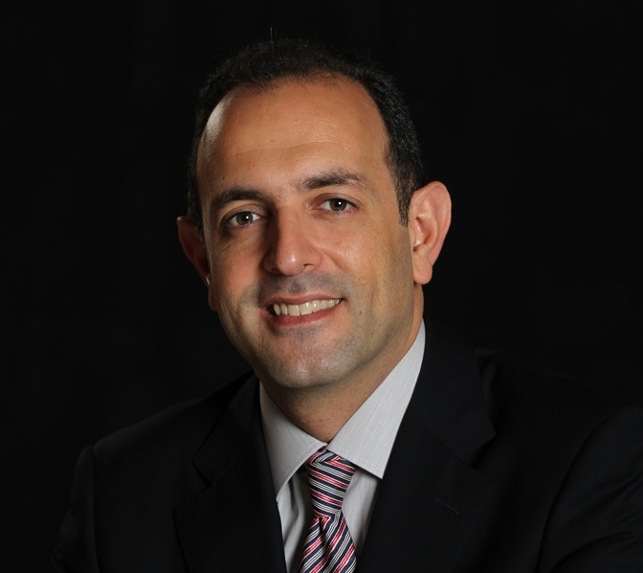
- Partenaire co-fondateur du cabinet de conseil HBD-T Law Firm
- Enseigne la fiscalité et les finances publiques à l’Université Saint-Joseph de Beyrouth (USJ).
- Auteur du précis de fiscalité «les Impôts au Liban» et de plusieurs ouvrages et études spécialisés sur les impôts et la nomenclature budgétaire.
- Membre fondateur et président de l’Association Libanaise pour les Droits et l’Information des Contribuables (ALDIC).
- Avocat à la cour au barreau de Beyrouth
LA CHAMBRE DE COMMERCE FRANCO-LIBANAISE
a le plaisir de vous convier à un petit déjeuner sur le thème de
« La fiscalité libanaise dans la perspective des relations France Liban»
Présenté par
Maître Karim Daher
au Cercle de l’Union Interalliée
33 rue du Faubourg Saint-Honoré 75008 Paris
Mardi 29 Mai 2018 de 08h30 à 10h00 (Accueil à partir de 8h00)

